Slide 1
НАЦІОНАЛЬНЕ АГЕНТСТВО
З ПИТАНЬ ЗАПОБІГАННЯ
КОРУПЦІЇ
СТАН РЕАЛІЗАЦІЇ
ДЕРЖАВНОЇ АНТИКОРУПЦІЙНОЇ
ПРОГРАМИ
Дмитро Калмиков
Володимир Харченко
Департамент антикорупційної політики

Slide 2
АС
АНТИКОРУПЦІЙНА СТРАТЕГІЯ
73
ПРОБЛЕМА
ОЧІКУВАНИЙ СТРАТЕГІЧНИЙ РЕЗУЛЬТАТ
ОЧІКУВАНИЙ СТРАТЕГІЧНИЙ РЕЗУЛЬТАТ
ОЧІКУВАНИЙ СТРАТЕГІЧНИЙ РЕЗУЛЬТАТ
271
1187
ЗАХІД
ЗАХІД
ЗАХІД
ЗАХІД
ЗАХІД
ЗАХІД
ДАП
ДЕРЖАВНА АНТИКОРУПЦІЙНА ПРОГРАМА
ЗАХІД
ЗАХІД
ЗАХІД
ЗАХІД
ЗАХІД
ЗАХІД
ВИКОНАВЦІВ
ЗАХІД
ЗАХІД
ЗАХІД
ЗАХІД
ЗАХІД
ЗАХІД
109

Slide 3
ВНУТРІШНЯ ЧАСТИНА
ПУБЛІЧНА ЧАСТИНА
НЕ РОЗПОЧАТО
Погодження (уповноважений менеджер)
Аналіз інформації (погодження аналітиком НАЗК)
ВИКОНУЄТЬСЯ
Впроваджувач
1. Інформація про хід або результат виконання
Так
ВИКОНАНО ЧАСТКОВО
ВИКОНАНО
НЕ ВИКОНАНО
Ні
Ні
Внутрішньоінституційний контроль за якістю та вчасністю реалізації заходів
Верифікація даних
Повна та об’єктивна
інформація

Slide 4
ЗАГАЛЬНИЙ СТАН
ВИКОНАННЯ ПРОГРАМИ
Стан виконання заходів, які мали бути завершені 30.09.2023

Slide 5
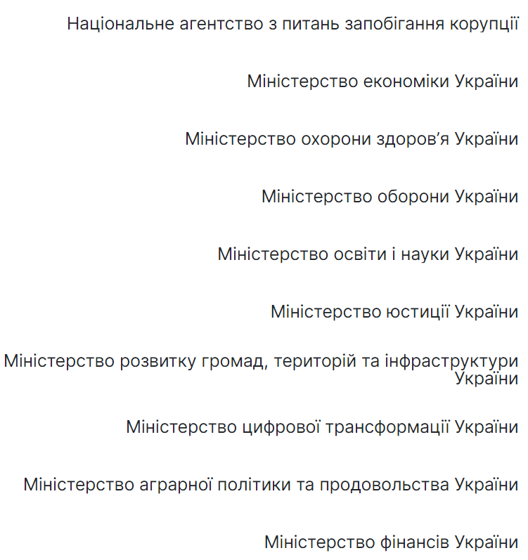
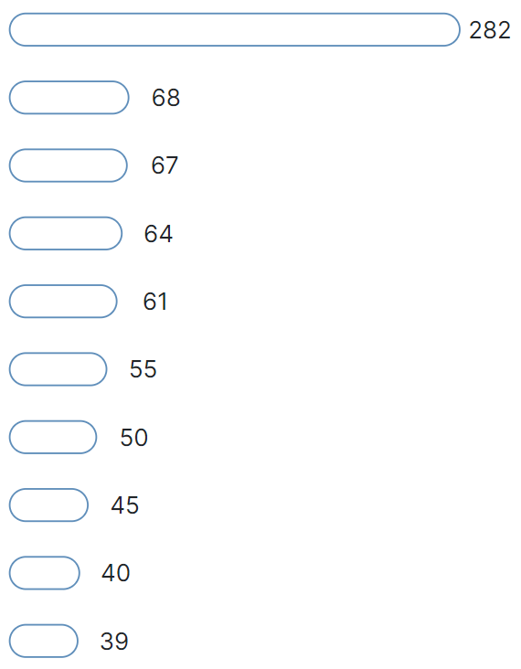
ГОЛОВНІ
ВИКОНАВЦІ ПРОГРАМИ

Slide 6
ТОП-ВИКОНАВЦІ
ПРОГРАМИ
Національне агентство з питань запобігання корупції
Міністерство охорони здоров’я України
Міністерство юстиції України
Міністерство фінансів України

Slide 7
КЛЮЧОВІ ДОСЯГНЕННЯ
У 2023 РОЦІ
1
Призначено повноважний склад ВРП та ВККСУ
4
Відновлено звітування
партій та функцій НАЗК щодо їх перевірки
2
Спільні критерії, за якими визначатимуть недоброчесних суддів, визначено ВККСУ та ГРД
5
Систему eCase, яку використовують НАБУ та САП, інтегровано з ЄДРР
3
Відновлено обов’язкове е-декларування та функції НАЗК з перевірки декларацій
Прийнято ДСТУ 9196:2022 «Автомобільні дороги. Правила призначення ремонтів»
6

Slide 8
КЛЮЧОВІ ДОСЯГНЕННЯ
У 2023 РОЦІ
1
Запроваджено пілот масової оцінки земель
Запроваджено механізми верифікації інформації про кінцевих бенефіціарних власників юридичних осіб приватного права у ЄДР
4
2
Запуск Єдиного порталу повідомлень викривачів
5
Затверджено Критерії до закладів охорони здоров’я зарубіжних країн для лікування громадян України за кордоном
Запуск реформи АМКУ у відповідності до вимог Угоди про Асоціацію з ЄС
3

Slide 9
ОСНОВНІ ВИКЛИКИ
НА НАСТУПНИЙ РІК
1
Посилення незалежності САП
2
Збільшення штатної чисельності НАБУ та ВАКС
3
Удосконалення інституту угод про визнання винуватості
Віднесення розгляду справ про адміністративні правопорушення пов'язані з корупцією щодо ТОП-посадовців до підсудності ВАКС
4
5
Запровадження одноособового судового розгляду проваджень/справ у ВАКС
6
Ухвалення законопроекту щодо недопустимості зловживання процесуальними правами учасниками кримінального провадження

Slide 10
ІНФОРМАЦІЙНА СИСТЕМА
МОНІТОРИНГУ РЕАЛІЗАЦІЇ ДЕРЖАВНОЇ
АНТИКОРУПЦІЙНОЇ ПОЛІТИКИ
НАЦІОНАЛЬНЕ АГЕНТСТВО
З ПИТАНЬ ЗАПОБІГАННЯ
КОРУПЦІЇ

